Slide 1
Lycée Agricole de Pamiers
Découvrez des formations et des métiers d’avenir…

Slide 2
Les filières après la 3ème
Filière générale et technologique
Filières professionnelles
Métiers du domaine de la production agricole
Métiers du domaine de l’environnement / faune et flore
Métiers du domaine sanitaire et social
2ndeGT
Générale et Technologique
2nde Pro PA
Productions Animales
2nde Pro NJPF
Nature, Jardin, Paysage, Forêt
2nde Pro SAPAT
Service Aux Personnes
et Aux Territoires
Bac STAV
Sciences et Technologies
de
l’Agronomie et du Vivant
Autre
Bac GT
Ou Techno
(autre lycée)
Bac Pro CGEA
Conduite et Gestion
de l’Entreprise Agricole
Bac Pro GMNF
Gestion des Milieux
Naturels et de la Faune
Bac Pro SAPAT
Service Aux Personnes
et Aux Territoires

Slide 3
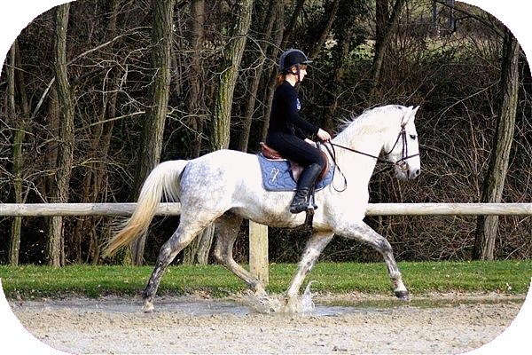

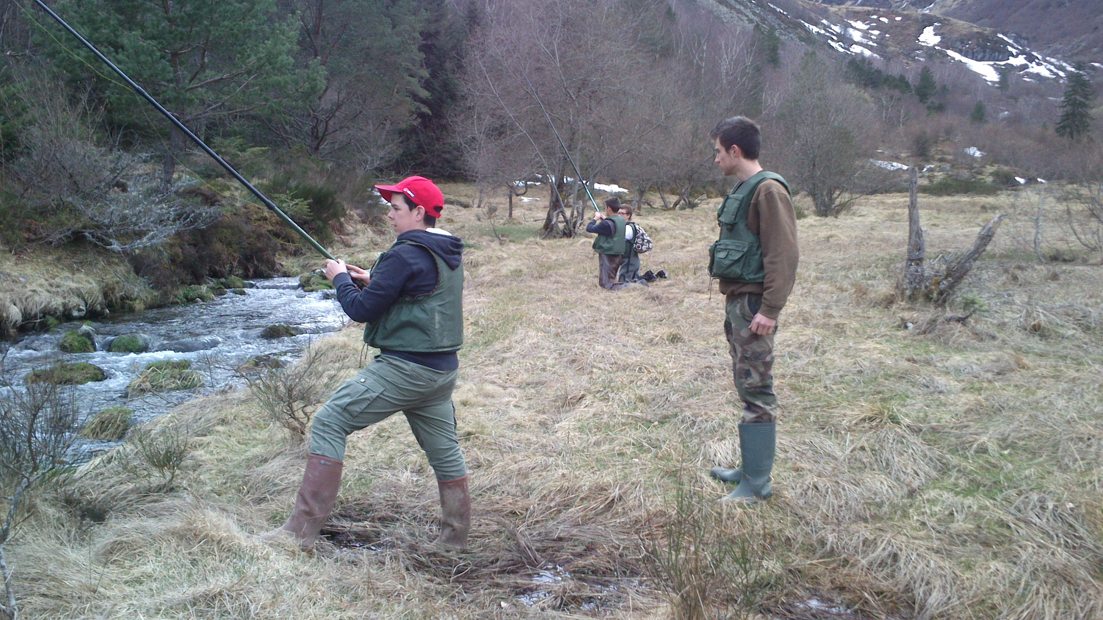
2 GT : générale et technologique
Enseignement identique à celui de l’éducation nationale
Enseignement « spécifique » du domaine général EATDD (Ecologie Agronomie Territoire Développement Durable)
Enseignement optionnel du domaine technologique au choix :
Equitation
Environnement
Pêche

Slide 4
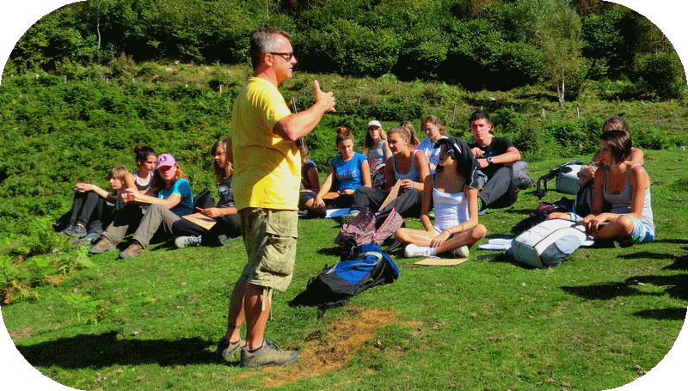
BAC STAV : Sciences et Technologies de l’Agronomie et du Vivant
TECH
Vers des métiers liés à…
l’agroalimentaire (technicien qualité, responsable de production…)
l’agriculture (conseiller agricole, ingénieur agronome…)
l’environnement (animateur nature, garde à cheval…)
l’aménagement (géologue, technicien de rivière…)
la santé (auxiliaire vétérinaire…)
Pour continuer…
BTSA (Brevet de Technicien Supérieur Agricole)
classes préparatoires aux grandes écoles
études universitaires (DUT)

Slide 5
Les filières professionnelles
PRO
Bac Pro CGEA (Conduite et Gestion de l’Entreprise Agricole)
Bac Pro GMNF (Gestion des Milieux Naturels et de la Faune)
Bac Pro SAPAT (Services Aux Personnes et Aux Territoires)

Slide 6
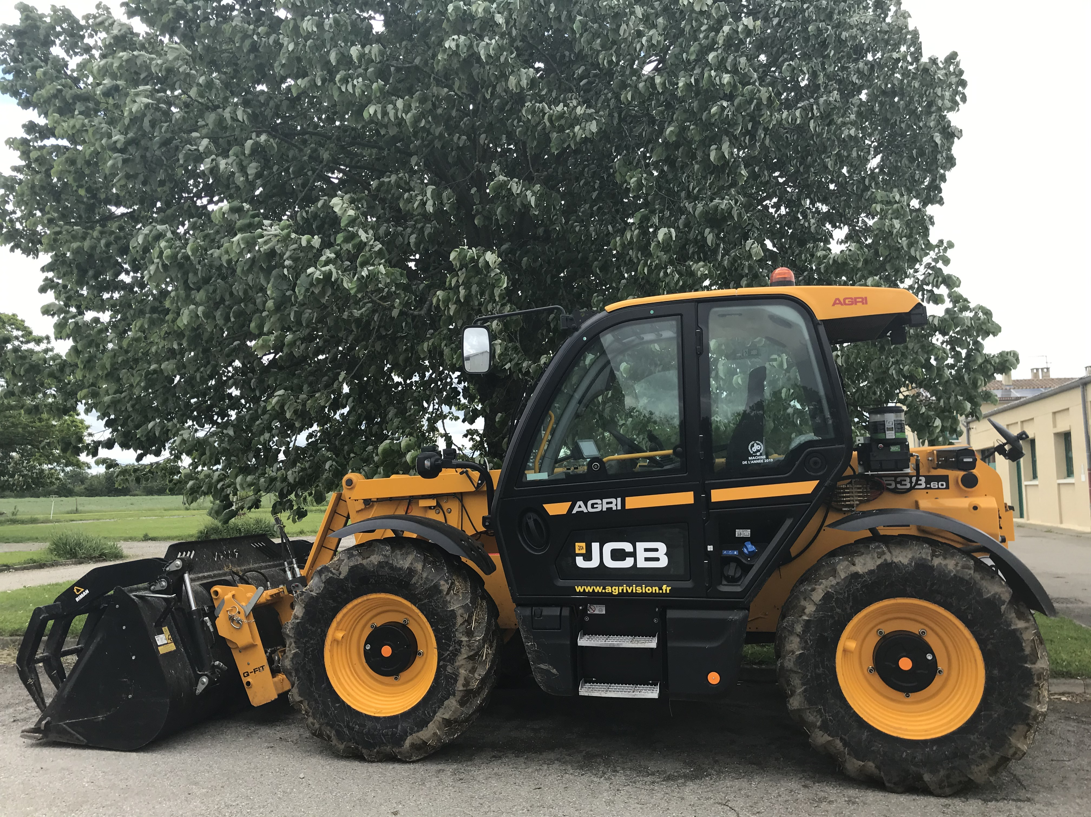
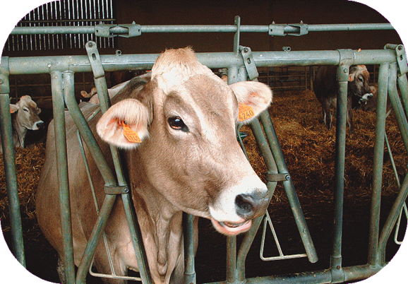
Bac Pro CGEA : Conduite et Gestion de l’Entreprise Agricole
PRO
Pour devenir…
chef d’exploitation
ouvrier qualifié
Pour continuer…
BTSA Productions Animales
BTSA Analyse et Conduite de Système
d’Exploitation

Slide 7
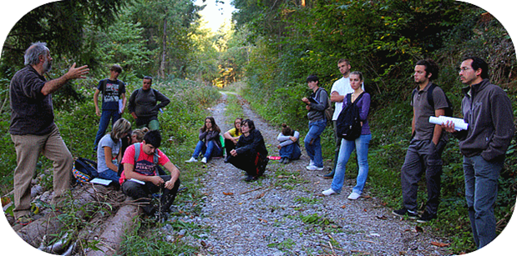
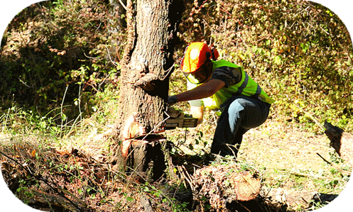
Bac Pro GMNF : Gestion des Milieux Naturels et de la Faune
PRO
Pour devenir…
agent technique des parcs nationaux
technicien forestier
animateur nature
Pour continuer…
BTSA GPN (Gestion et Protection de la Nature)
BTSA AP (Aménagement Paysager)
BTSA GF (Gestion Forestière)

Slide 8
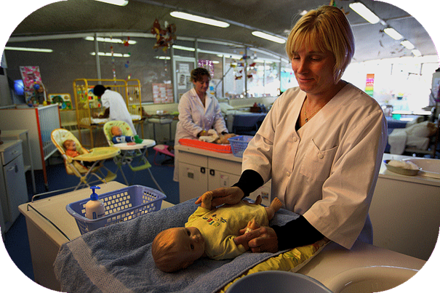
Bac Pro SAPAT : Services Aux Personnes et Aux Territoires
PRO
Pour devenir…
auxiliaire de vie aux familles
auxiliaire de vie sociale
animateur socioculturel
employé de crèche
Pour continuer…
concours (infirmière, aide soignante, auxiliaire de puériculture, éducateur spécialisé…)
BTS SP3S (Service et Prestation des Secteurs Sanitaires et Sociales)
BTS ESF (Economie Sociale et Familiale)
DUT Carrière Sanitaire et Sociale

Slide 9
Rejoignez-nous !
PORTES OUVERTES
Samedi 14 février
9h à 16h30
MINI STAGES
http://www.lyceeagricolepamiers.fr/
Un lycée à taille humaine
Un environnement nature
Un internat accueillant

Slide 10
Le statut apprenti
Salarié de l’entreprise
35H – 5 semaines de congés payés
Alternance entre entreprise et établissement de formation

Slide 11

Après la 3^{ème :} l’apprentissage à Pamiers
APP
CAPa
Métiers du domaine de la forêt
Métiers du domaine du paysage
Métiers du domaine agricole
CAPA TRAVAUX FORESTIERS
Bûcheronnage– sylviculture – conduite d’engins
CAPA Jardinier Paysagiste
entretien et aménagement
CAPA Métiers de l’agriculture
option ruminants ou grandes cultures
Post BAC Paysage/aménagement/GMNF
BP Responsable de Chantiers Forestiers (niveau bac)
Certificat de Spécialisation
Arboriste élagueur
Sur Pamiers
BP Responsable d’Entreprise Agricole (niveau bac)
BTS TECHNICO COMMERCIAL PRODUITS DE LA FILIERE BOIS ET FORET

Slide 12
Métiers du domaine agricole
APP
CAPA Métiers de l’agriculture
option ruminants ou grandes cultures
BP Responsable d’Entreprise Agricole
(niveau bac)
Conditions d'entrée
Conditions d'entrée
Avoir entre 16 et 29 ans révolus
15 ans si 3ème terminée et Sans limite d'âge si reconnu RQTH
Signer un contrat avec une entreprise
Avoir entre 16 et 29 ans révolus
(Sans limite d'âge si reconnu RQTH)
Avoir un diplôme de niveau 3 (CAP/BEP)
Métiers visés
Métiers visés
Ouvrier / ouvrier agricole polyvalent
Poursuivre ses études vers le BP REA
S'installer, reprendre ou s'associer sur une exploitation agricole
Ouvrier qualifié
Organisation de la formation
Organisation de la formation
2 années en alternance
26 semaines de cours au CFA
78 semaines en entreprise
(dont 10 semaines de congés payés)
2 options: ruminants ou grandes cultures
2 années en alternance
34 semaines de cours au CFPPA
70 semaines en entreprise
(dont 10 semaines de congés payés)

Slide 13
Métiers du domaine de la forêt
APP
CAPA TRAVAUX FORESTIERS (- de 18 ans)
BPA BUCHERON
Conditions d'entrée
Conditions d'entrée
Avoir entre 18 et 29 ans révolus
Sans limite d'âge si reconnu RQTH
Signer un contrat avec une entreprise
Avoir entre 16 et 29 ans révolus
15 ans si 3ème terminée et Sans limite d'âge si reconnu RQTH
Signer un contrat avec une entreprise
Métiers visés
Métiers visés
Ouvrier / ouvrier forestier
Poursuivre ses études vers le BP RCF
Ouvrier / ouvrier forestier
Poursuivre ses études vers le BP RCF
Organisation de la formation
Organisation de la formation
2 années en alternance
26 semaines de cours au CFA
78 semaines en entreprise
(dont 10 semaines de congés payés)
2 années en alternance
34 semaines de cours au CFPPA
70 semaines en entreprise
(dont 10 semaines de congés payés)

Slide 14
Métiers du domaine de la forêt
APP
BP Responsable de Chantiers de Bucheronnage Manuel et Débardage (niveau bac)
BTS TECHNICO COMMERCIAL PRODUITS DE LA FILIERE BOIS ET FORET
Conditions d'entrée
Conditions d'entrée
Avoir entre 16 et 29 ans révolus
(Sans limite d'âge si reconnu RQTH)
Avoir un diplôme de niveau 3 (CAP/BEP)
Être titulaire du BAC Général ou Technologique ou Professionnel ou un diplôme de niveau 4 et être âgé de moins de 30 ans et avoir 15 ans minimum.)
Métiers visés
Métiers visés
S'installer, reprendre ou s'associer sur une exploitation forestière
Ouvrier/Technicien forestier, Responsable de chantiers forestiers
Approvisionneur, conducteur de travaux, adjoint unité territoriale, chargé d’affaires commerce du bois, Technicien en exploitation forestière de coopérative ou entreprise privée - Technico-commercial de société papetière de scierie de groupe industriel - Responsable de rayon (négoce de bois, d’éco-matériaux)
Organisation de la formation
Organisation de la formation
2 années en alternance
34 semaines de cours au CFPPA
70 semaines en entreprise
(dont 10 semaines de congés payés)
2 années en alternance
34 semaines de cours au CFPPA
70 semaines en entreprise
(dont 10 semaines de congés payés)
Option: utilisation du câble synthétique et abattage forte pente

Slide 15
Métiers du domaine du paysage
APP
CAPA Jardinier Paysagiste
entretien et aménagement
Sur Pamiers
Post BAC Paysage/aménagement/GMNF
Certificat de Spécialisation
Arboriste élagueur
Sur Pamiers
Conditions d'entrée
Conditions d'entrée
Avoir entre 16 et 29 ans révolus
15 ans si 3ème terminée et Sans limite d'âge si reconnu RQTH
Signer un contrat avec une entreprise
Avoir entre 18 et 29 ans révolus
(Sans limite d'âge si reconnu RQTH)
Avoir un diplôme de niveau 4 dans le domaine (sinon dérogation)
Métiers visés
Métiers visés
Ouvrier paysagiste ou en collectivité service espaces
Poursuivre ses études vers le BP AP (+ proche Toulouse)
S'installer, reprendre ou s'associer en tant qu’élagueur
Organisation de la formation
Organisation de la formation
2 années en alternance
26 semaines de cours au CFA
78 semaines en entreprise
(dont 10 semaines de congés payés)
1 année en alternance
17 semaines de cours au CFPPA
35 semaines en entreprise
(dont 10 semaines de congés payés)

Slide 16
Rejoignez-nous !
PORTES OUVERTES
Samedi 14 février
9h à 16h30
MINI STAGES
http://www.lyceeagricolepamiers.fr/
Un lycée à taille humaine
Un environnement nature
Un internat accueillant

Slide 17
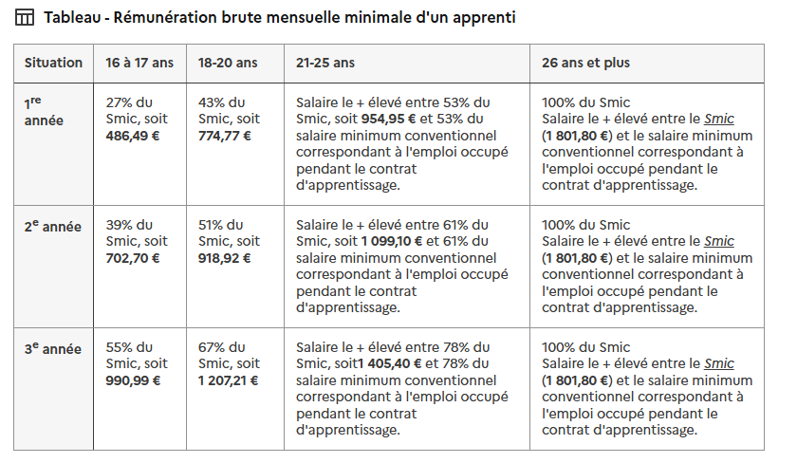
Rémunération des apprentis

